Slide 1
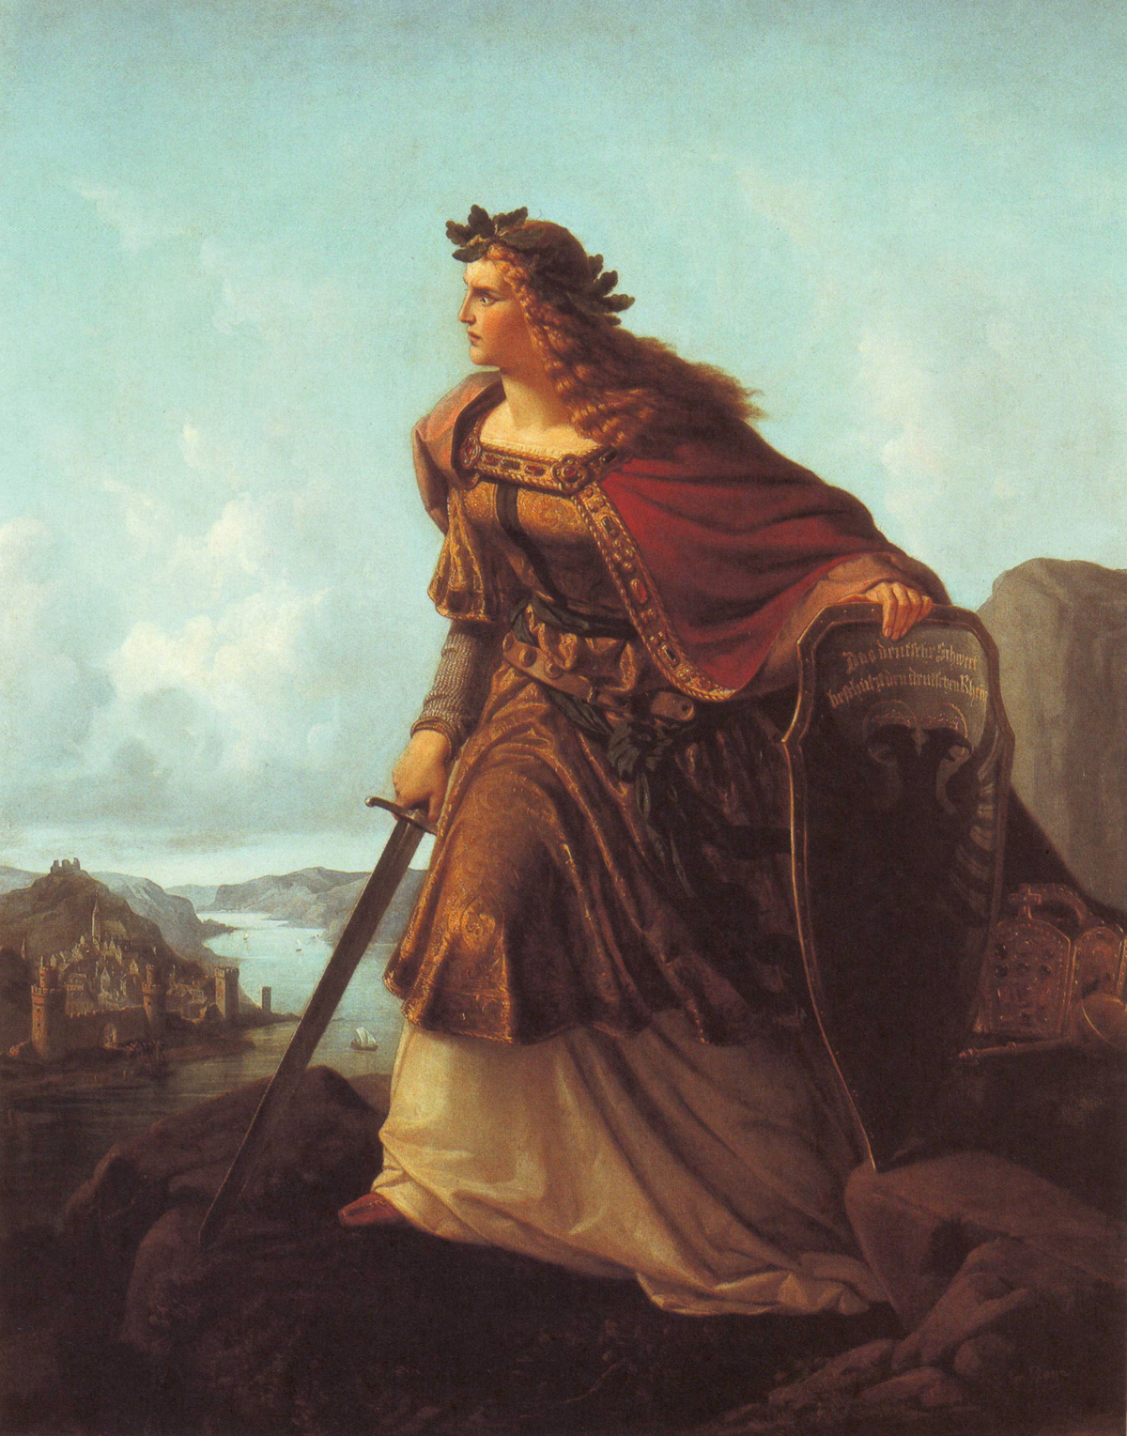
Duitsland in Europa 1918-1991 Historische context
Nascholing Duitsland
Jacco Pekelder
Cover van de cd-single Deutschland (2019) van de band Rammstein met de Duitse acrice Ruby Commey als Germania, https://en.wikipedia.org/wiki/Deutschland_(song) (fair use); https://commons.wikimedia.org/wiki/File:Lorenz_Clasen_1860_-_Germania_auf_der_Wacht_am_Rhein.png.
Universitair Hoofddocent, Geschiedenis van de Internationale Betrekkingen

Slide 2
De Republiek van Weimar en het Derde Rijk en hun verwevenheid met modernisering en crisis in Europa
https://commons.wikimedia.org/wiki/File:Logo_Reichsbanner_2013.jpg

Slide 3
Wat leidde tot de opkomst van het nationaalsocialisme en welke gevolgen had dit voor Duitsland en Europa (1918-’45)
Kenmerkende aspecten:
De rol van moderne propaganda- en communicatiemiddelen en vormen van massaorganisatie
Het in praktijk brengen van de totalitaire ideologieën communisme en fascisme/nationaalsocialisme
De crisis van het wereldkapitalisme
Het voeren van twee wereldoorlogen
Racisme en discriminatie die leidden tot genocide, in het bijzonder op de joden
De Duitse bezetting van Nederland

Slide 4
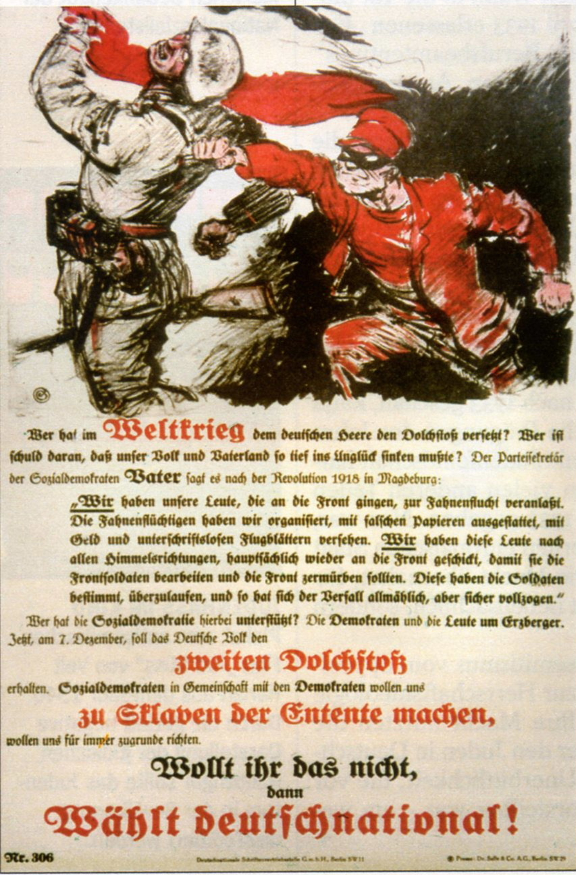
Republiek zonder democraten
Uit de Historische context:
“Door tegenstand van de conservatieve elite en extremistische groepen van links en rechts was die democratie vanaf het begin wankel […] door de dolkstootlegende [,] de nederlaag in de Eerste Wereldoorlog en het opgelegde Verdrag van Versailles uit 1919.”
https://commons.wikimedia.org/wiki/File:1924_(D)_Archives_1924_00_00_Deutschnationalen_Reichstag_1924_Wahlplakat_der_Deutsch-Nationalen_Deutschnationalen_Volkspartei_DNVP_Berlin_Dolchsto%C3%9Fl%C3%BCge_Dolchsto%C3%9Flegende_gegen_SPD_Low_res.jpg; re. https://commons.wikimedia.org/wiki/File:Bundesarchiv_Bild_146-1970-073-47,_Paul_v._Hindenburg,_Erich_Ludendorff.jpg

Slide 5
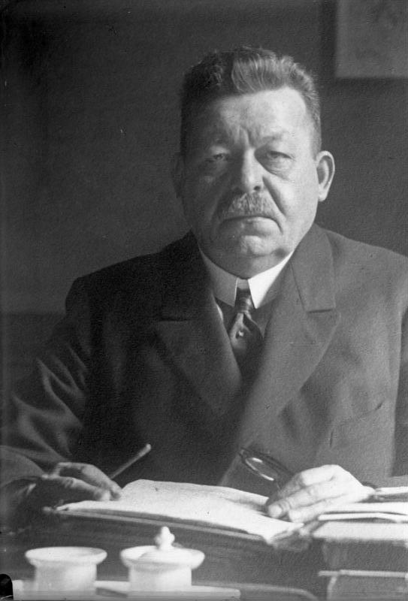
Twee Duitslanden-these: SPD, Stresemann als ’t ‘goede’ Duitsland
Uit de Historische context:
“De Duitse economie had te lijden van de hoge herstelbetalingen en het verlies van grondstofrijke gebieden. Zij bloeide pas weer op dankzij het Dawesplan en de verzoeningspolitiek met Frankrijk.”
By Bundesarchiv, Bild 102-00015 / CC-BY-SA 3.0, CC BY-SA 3.0 de, https://commons.wikimedia.org/w/index.php?curid=5478595; https://commons.wikimedia.org/wiki/File:Aristide_Briand_and_Gustav_Stresemann.jpg;

Slide 6
Boekcovers (fair use).

Slide 7
Duitsland in zijn grenzen van 1937
1918-1934: Federale structuur met Länder (deelstaten)
1934: Gelijkschakeling van de Länder
1935: Saargebied terug in Duits bezit
1936: Rijnland geremilitariseerd
https://commons.wikimedia.org/wiki/File:Deutsches_Reich_2.png

Slide 8
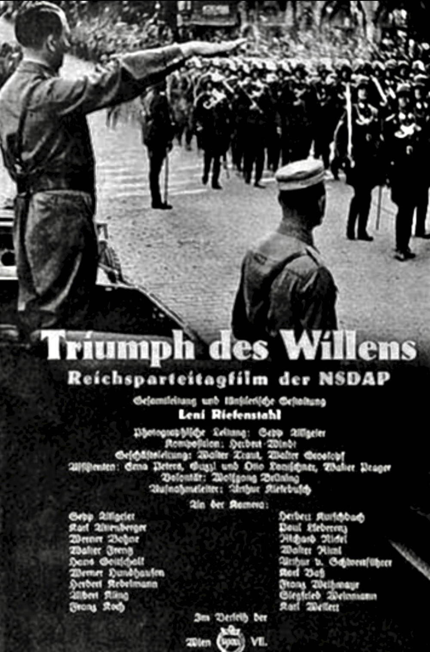
Modernisering, massapolitiek en Volksgemeinschaft
Uit de Historische context:
“Door grootscheepse propaganda en paramilitair vertoon groeide deze ultrarechtse en antisemitische partij [=de NSDAP] uit tot een massaorganisatie.”
https://picryl.com/media/studenten-seid-propagandisten-des-fuhrers-hoch-u-fachschulen-bekennen-sich; Public Domain, https://commons.wikimedia.org/w/index.php?curid=70005681

Slide 9
Samengaan van oud- en nieuwrechts, van Pruisendom en Hitler
Uit de Historische context:
“Hitler beloofde dat hij alleen het land zou leiden naar welvaart en nationale eenheid […]. Nadat zijn partij bij verkiezingen de grootste was geworden werd hij in 1933 benoemd tot rijkskanselier. Met de machtigingswet […] kwam de Republiek van Weimar ten einde.”
Boekcover (fair use); https://commons.wikimedia.org/wiki/File:Bundesarchiv_Bild_102-14437,_Tag_von_Potsdam,_Adolf_Hitler,_Kronprinz_Wilhelm.jpg; Advertentie voor tv-serie Babylon Berlin van Sky en ARD, https://en.wikipedia.org/wiki/File:Babylon_Berlin.png (fair use).

Slide 10
Het uitzonderlijke van het joodse slachtofferschap
Uit de Historische context:
“Tot de […] slachtoffers behoorden […] degenen die niet tot de Volksgemeinschaft behoorden. […] In het bijzonder joden werden overal systematisch uitgesloten van het openbare leven en uiteindelijk getransporteerd naar vernietigingskampen.”
https://commons.wikimedia.org/wiki/File:Bundesarchiv_B_145_Bild-P046284,_Berlin,_Reichspr%C3%A4sidentenwahl,_Werbung_%22Stahlhelm%22.jpg; https://commons.wikimedia.org/wiki/File:Bundesarchiv_Bild_102-14468,_Berlin,_NS-Boykott_gegen_j%C3%BCdische_Gesch%C3%A4fte.jpg.

